Slide 1

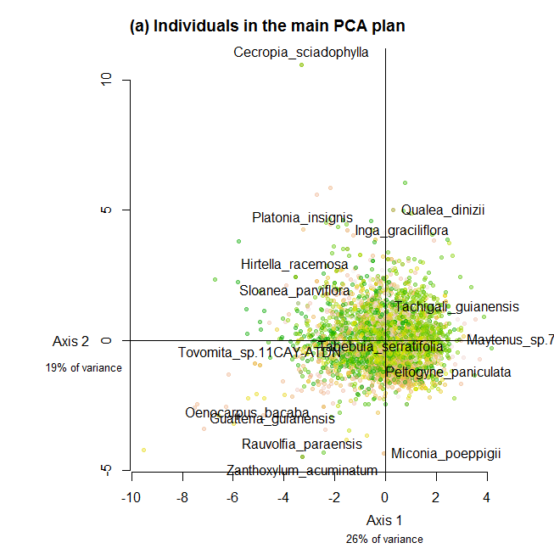
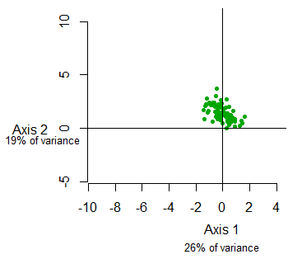
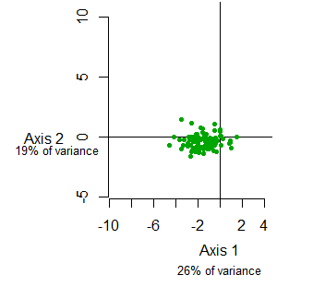
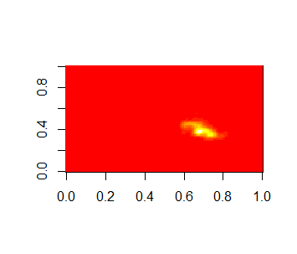
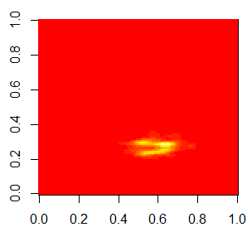

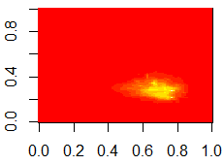

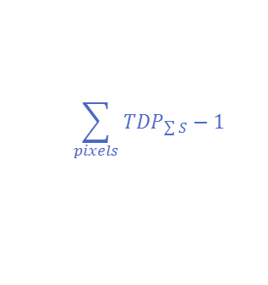
Traits
Traitª₁ … … Trait^{x}₁
… …
… …
… …
Traitª_{S} Trait^{x}_{S}
Matrice Espèces x Traits
Espèces
ACP
Individus dans l’espace fonctionnel
Espace pour chaque espèce
Espace fonctionnel par espèce
…
Estimation de la densité
Kernel / Distribution Normale
Densité de probabilité des traits (TDP)
…
Inventaire
Sp¹ Sp²… Sp^{S}
Somme pondérée par les abondances
TDP pour l’inventaire
$$\sum_{pixels}{{TDP}_{\sum{S}}}−1$$
Somme dans l’espace
Redondance de l’inventaire
$${Red}^{I}$$
Notes:
La dissimilarité entre communautés est-elle due à un changement de composition ou à un perte de certaines espèces
Turnover based on abundance data: relativised abundance turnover normalized by the maximum possible abundance agreement
Turnover=[∑|xi-xj|-|∑xi-∑xj|]/∑max(xi, xj)

